Slide 1
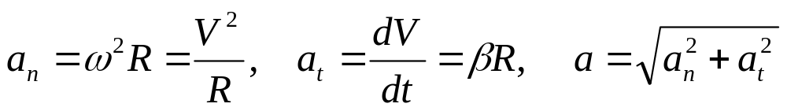
大学物理(上)复习
一、 质点运动学
（1）位移、速度、加速度的定义。
（2）角量与线量的关系：V=ωR, a_{t}=βR, a_{n}= ω ²R
（3）相对运动。
（4）法向加速度与切向加速度

Slide 2

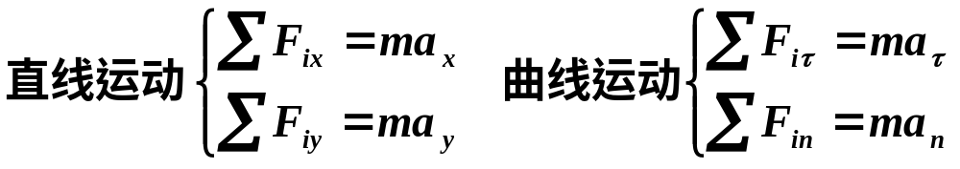
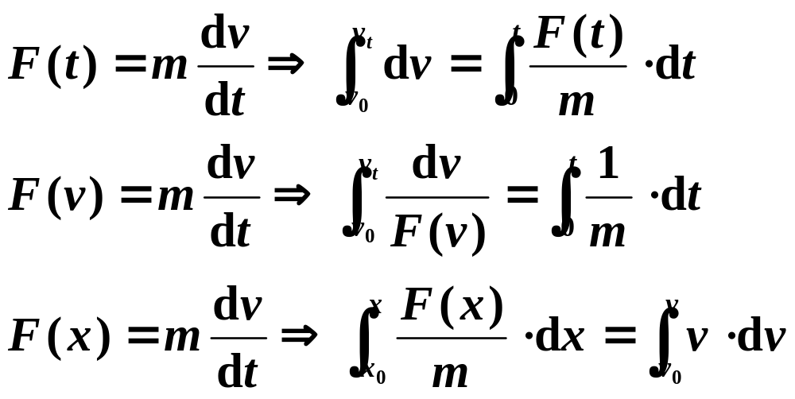
二、 质点动力学
（1）非惯性系，惯性力。
（2）牛顿定律及应用。
如果所受的力为变力，则有

Slide 3
(3) 守恒定律及应用
$ 熟练计算变力作功,保守力作功,掌握势能的概念
$ 熟练掌握质点和质点系的动能定理、动量定理; 质点的角动量定理;质点系的功能原理.
$ 熟练掌握质点系的动能守恒,动量守恒和机械能守恒的适用条件.
(4) 掌握质心运动定律.

Slide 4
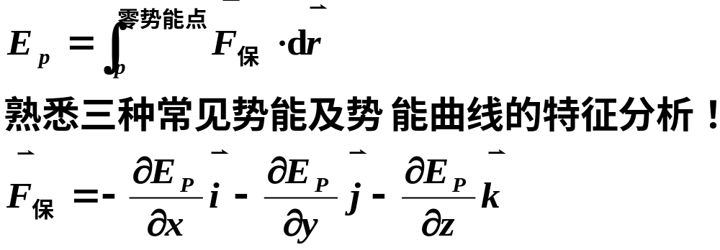
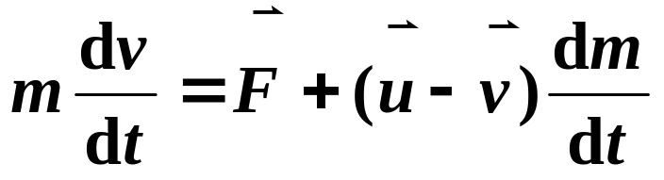
(5)保守力和势能的关系.
(6)密舍尔斯基方程：
理解该方程每一项的物理意义及使用方法！也可以直接动量定理求解！

Slide 5

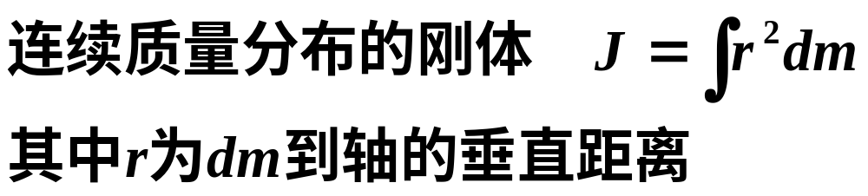
三、刚体力学
(1)转动惯量的计算.
记住几种常见的质心轴的转动惯量，会用平行轴等求复合刚体的转动惯量！

Slide 6
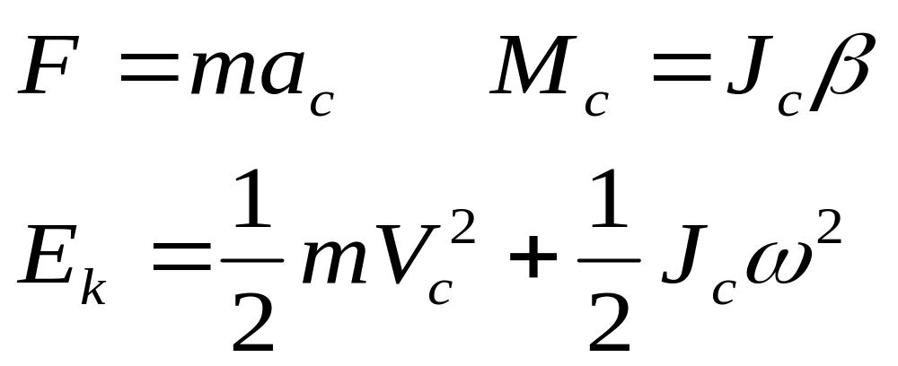
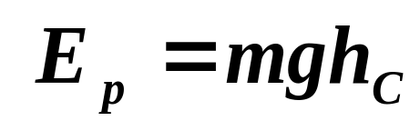
(2).熟练掌握刚体转动定律和适用条件,且能与牛顿定律,质心运动定律联合解题.
平动定律,转动定律,平动和转动的关系.
(3).熟练掌握刚体平面运动的特征.
刚体的平面运动等效于刚体质心的平动和绕质心的转动.

Slide 7
(4).熟练掌握刚体中的动能定理,功能关系,机械能守恒.
参考质点系的动能定理,功能关系,机械能守恒.
(5).熟练掌握刚体定轴转动的角动量定理和角动量守恒的条件.
区别质点对定点角动量和对定轴的角动量.
区别力对定点的力矩和对定轴的力矩.
重点掌握质点与刚体碰撞过程中角动量守恒定律的应用！

Slide 8
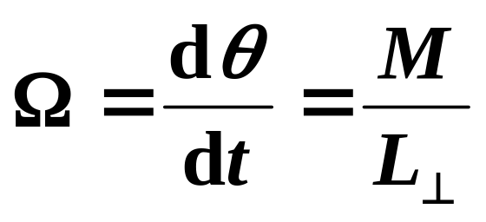
(6).掌握刚体的定点运动.
重点掌握旋进方向的判定！旋进角速度为
(7).流体力学简介.
能用连续性方程和伯努利方程解基本题。

Slide 9
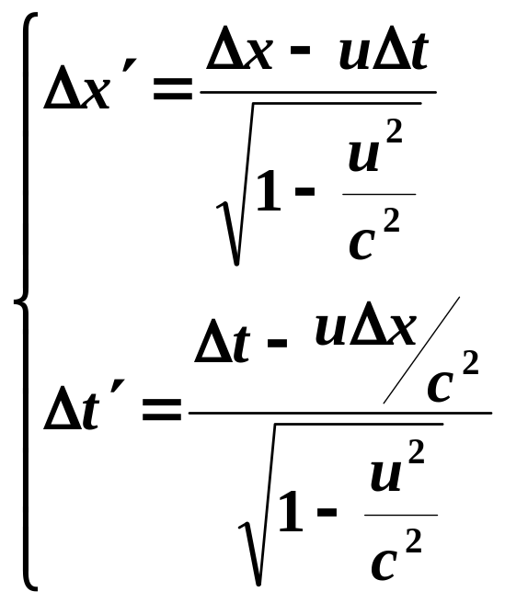
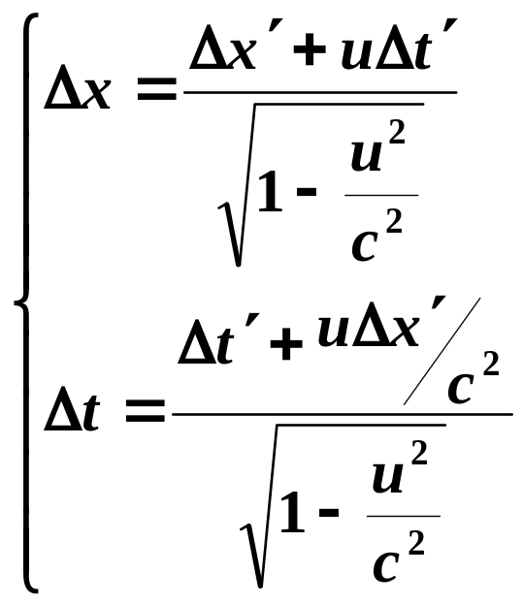
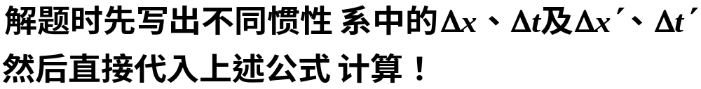
四、 狭义相对论
(1).在时空变换的具体解题时，经常用下列公式：

Slide 10
(2)在高速运动中,时空坐标的变换用洛仑兹变换;速度变换用爱因斯坦速度变换.切记勿用经典的伽利略变换.
(3)使用狭义相对论的时空观(同时相对性,长度缩短,时间膨胀)的结论性公式时,切记公式使用的背景.

Slide 11
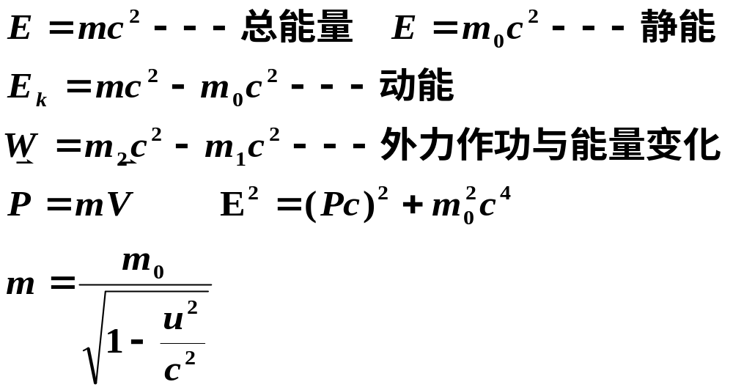
(4)狭义相对论动力学

Slide 12






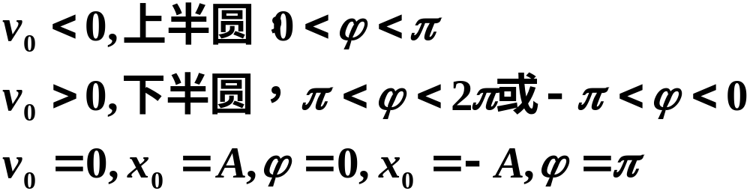
五、 机械振动
(1)熟练掌握简谐振动的基本特征和研究谐振动的旋转矢量图的使用.
旋转矢量法确定ϕ：
先在X轴上找到相应x_{0 ，}有两个旋转矢量，由V₀ 的正负来确定其中的一个
会用旋转矢量图求质点从一位置到达另一位置的最短时间！

Slide 13
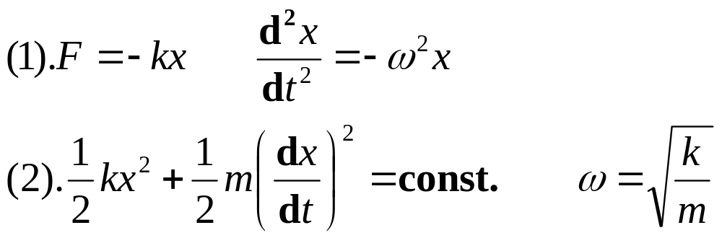
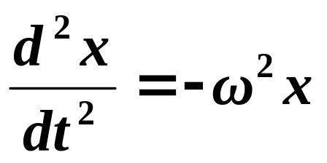
(2)掌握简谐振动的判定.
分析步骤：
《1》、找到平衡位置O，建立坐标系；
《2》、沿X轴正方向移动一小位移x；
《3》、证明

Slide 14
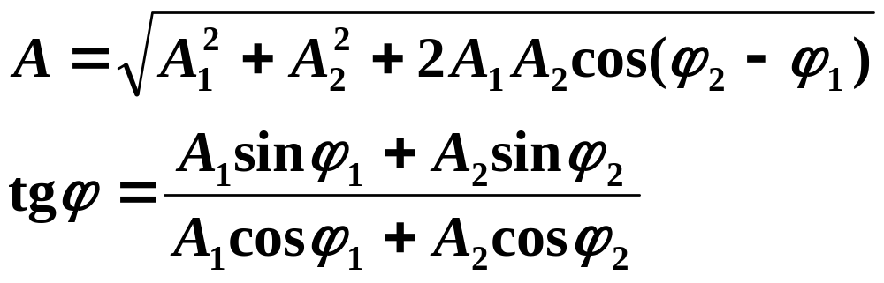
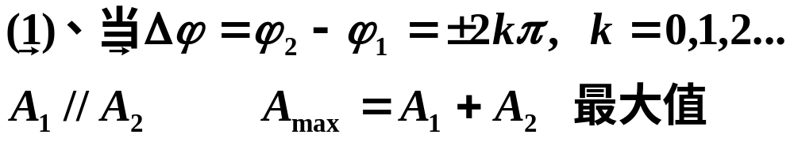
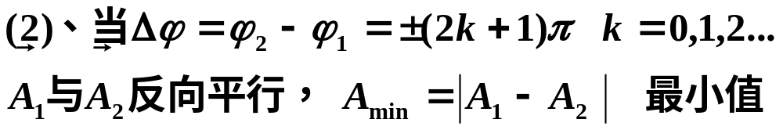
(3).熟练掌握简谐振动的合成（同方向、同频率的两个简谐振动的合成）：
&公式法
讨论：
&旋转矢量迭加法

Slide 15
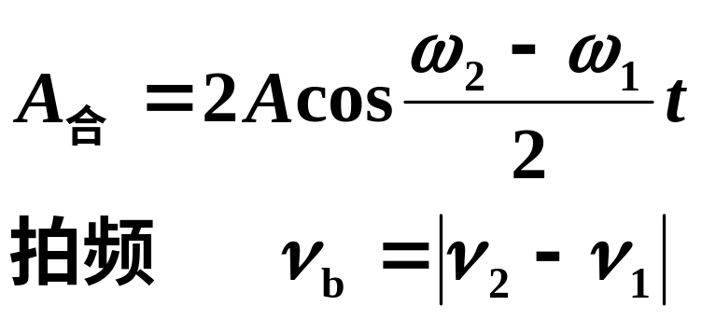
(4).掌握同方向、不同频率的两个简谐振动的合成;拍频.
(5).了解互相垂直的两种简谐振动的合成（掌握合振动旋转方向的判断,分振动的频率之比和李萨如图交点的数关系)

Slide 16
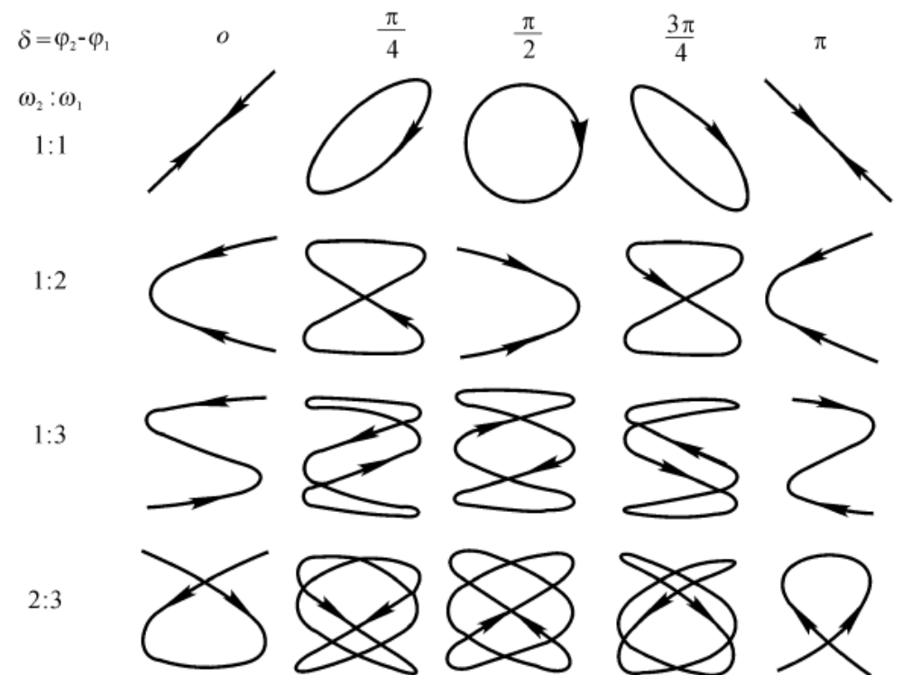
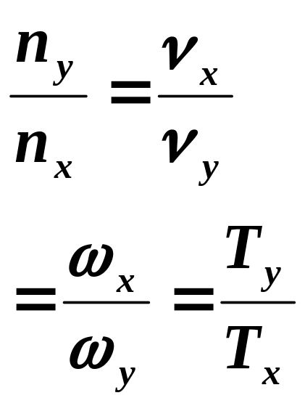
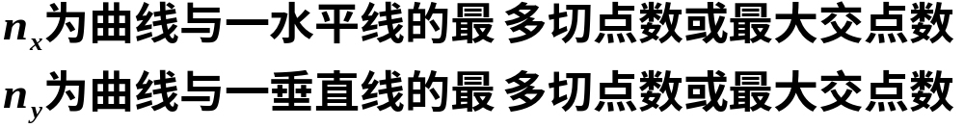
(6) 当两种垂直振动的频率不相等且成整数比时，就形成李萨如图形

Slide 17
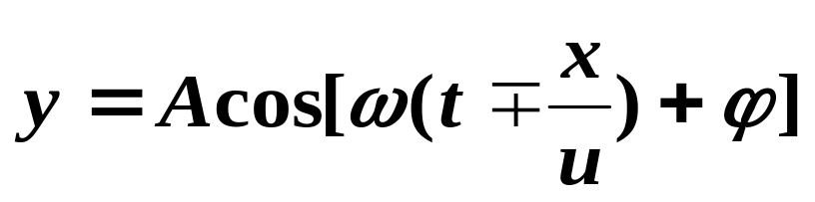
六、机械波
(1).熟练掌握平面简谐波的方程的推导,物理意义,波形曲线特征.
$先写出标准表达式
代入已知点，比较确定标准表达式中的ϕ 即可
$或先求出某点x₀ 的振动方程，利用时间的迟后，将t换成 t±(x -x₀ )/u即可；
重点掌握已知振动或波动曲线求有关振动方程和波动方程的步骤及方法！

Slide 18
(2) 掌握反射波表达式的确定
正确把握入射波在反射时是否有相位 π 的突变是求解反射波的波动方程的关键.其它同平面简谐波的推导相同.

Slide 19
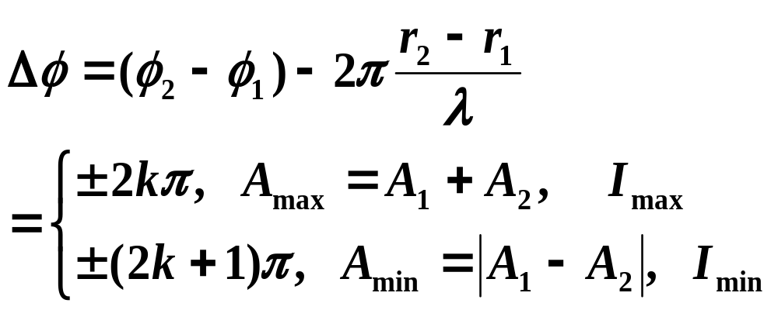
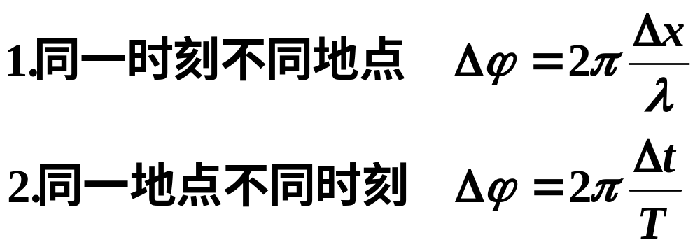
(3).熟练掌握波的的干涉条件.
相干条件：①频率相同 ②振动方向相同 ③相位差恒定
同一列波在传播过程中有：

Slide 20
(4) 掌握驻波的特征.
驻波不是行波,是一种驻振动,两波节之间质点振动的位相都相同,但振幅都不同.一个波节两侧质点振动位相相反.相邻的波腹或波节之间的距离为λ/2.

Slide 21
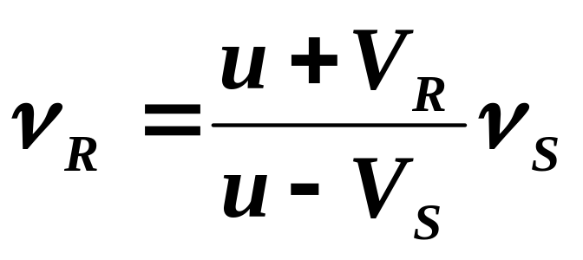
(5)熟练掌握多普勒效应.
假设波源和观察者均沿它们的连线运动，设波源相对介质的速度为 V_{S}，观察者相对介质的速度为 V_{R}，并规定 V_{S}、 V_{R}朝着对方运动取正值，背离对方运动取负值。
注意求移动反射面反射频率时，必须注意二次多普勒效应现象！第二次反射面作为新波源！

Slide 22
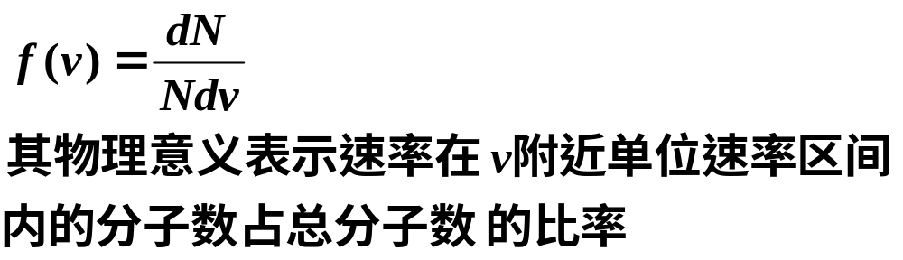
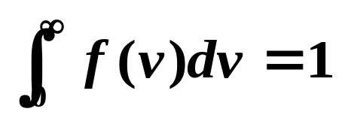
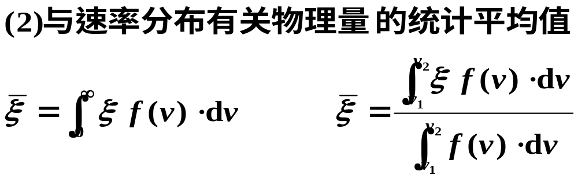
七、 气体分子动理论
(1)熟练掌握速率分布函数的定义,物理意义,曲线特征.

Slide 23
(3).掌握理气的压强公式和温度公式;
能量(动能)均分原理;
区分:
理想气体分子的动能,平均动能,平均平动动能,平均转动动能,平均振动动能.理气的内能.
(4).掌握麦克斯韦速率分布的曲线特征及三种特征速率.

Slide 24
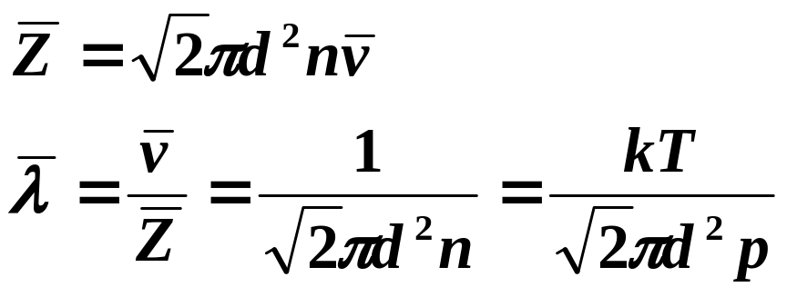
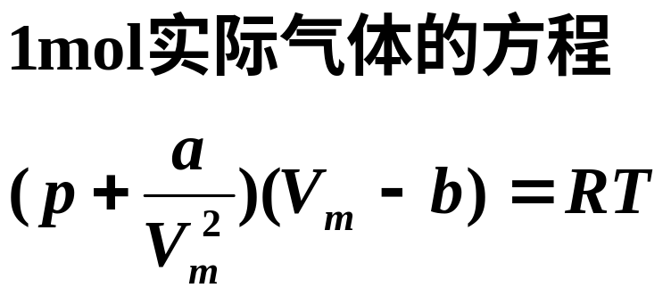
(5).气体分子的碰撞频率和平均自由程
(6).范德瓦尔斯方程：（掌握实际气体和理想气体的差别和对理想气体的两个修正项的来源及物理意义）
(7).三种迁移现象的本质.

Slide 25
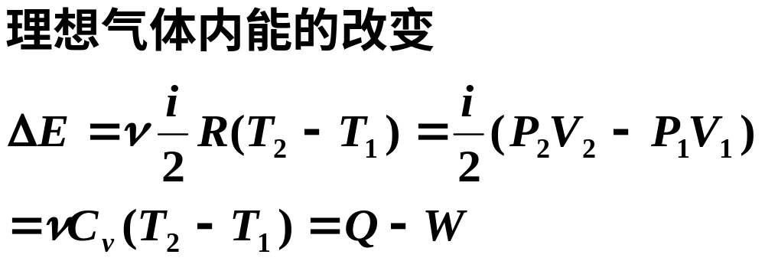
八、热力学基础.
(1).熟练掌握热力学第一定律,应用热(一)和状态方程计算内能增量、功、热量、熵变、热容等物理量.

Slide 26
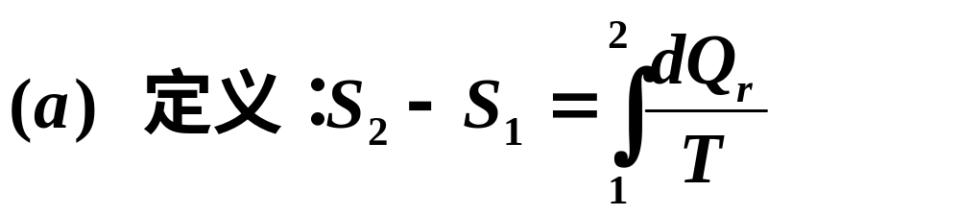
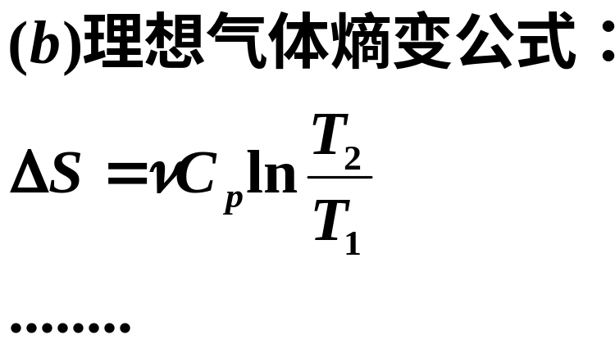
熵变的计算
在始、末态之间构造一个可逆过程
（以能连接两态、并计算熵方便为原则）

Slide 27
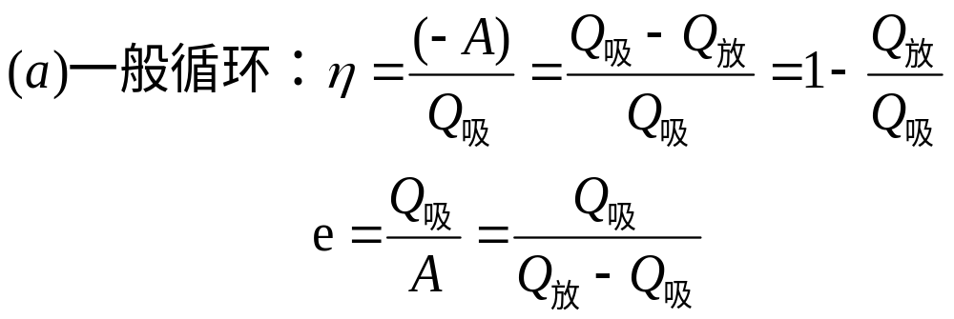
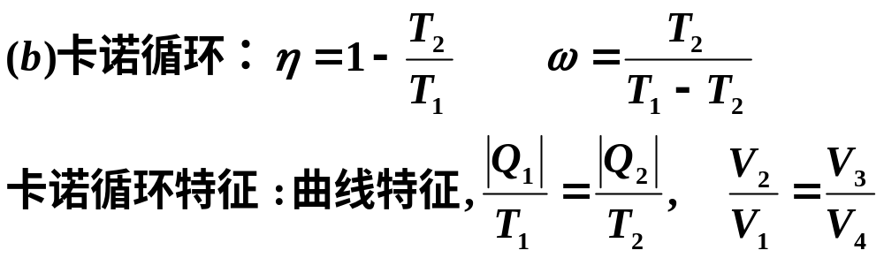
(2).熟练掌握循环过程的效率和致冷系数的计算
(3)掌握热力学第二定律和卡诺定理.

Slide 28
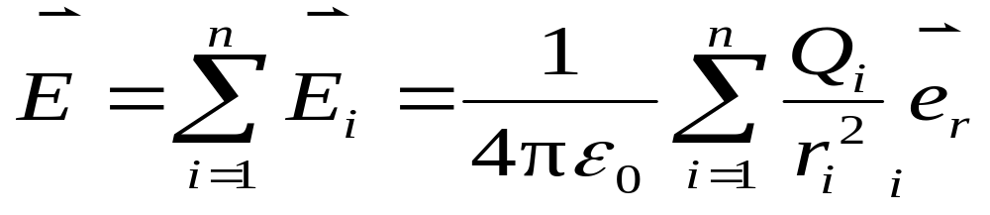
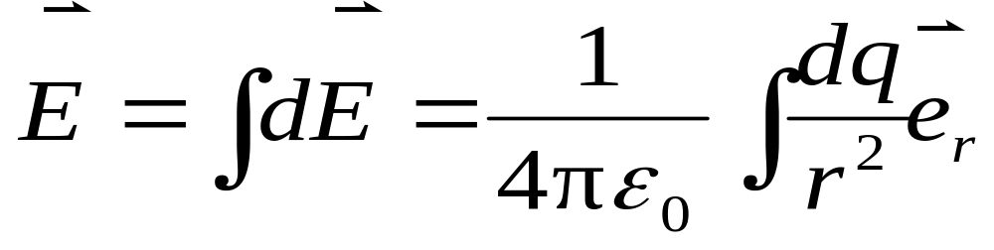
九、真空中的静电场
(1).熟练掌握点电荷场强公式和场强叠加原理的应用.

Slide 29
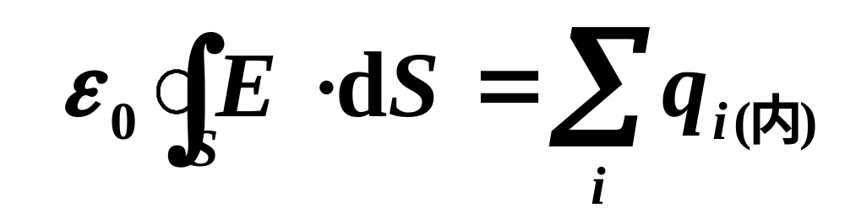
(2).熟练掌握高斯定理及其应用
(高斯面的选取).
复习巩固：例题（包括课本中的例题）、作业题、测试题（课堂练习）

